Slide 1
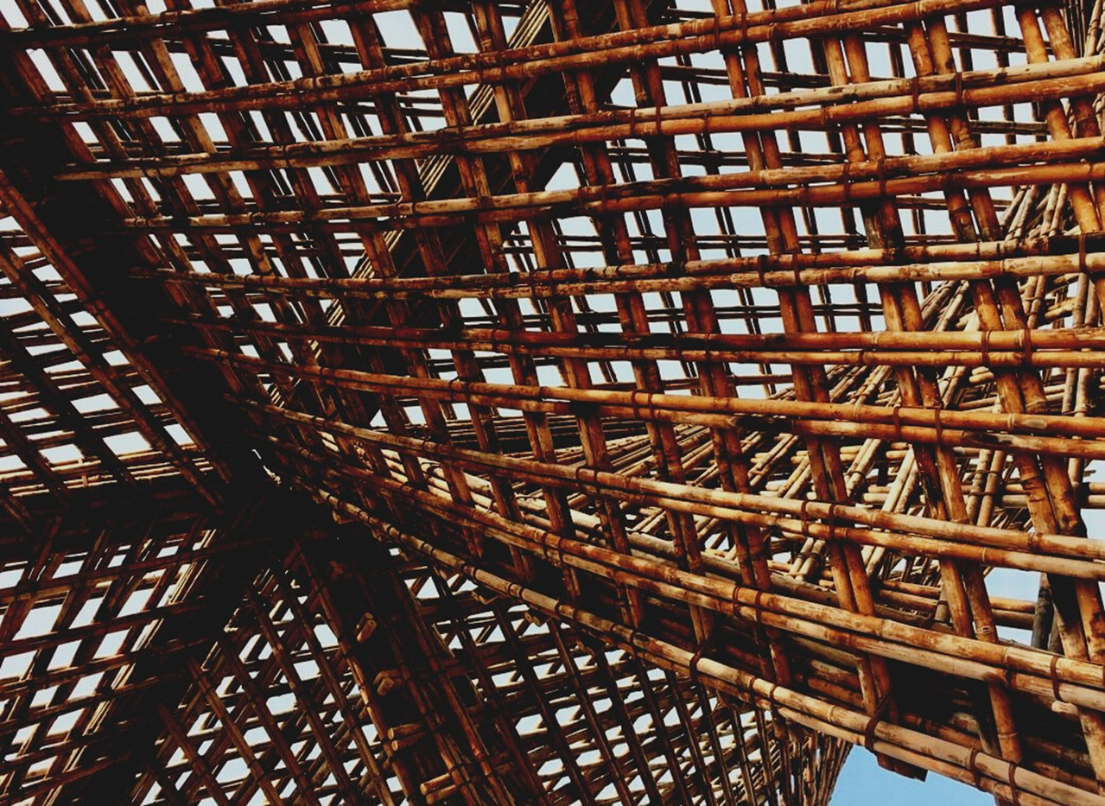
02-1/ LU3: KOKA KONSTRUKCIJU MONTĀŽAS VADĪBAS OBJEKTĀ
DARBA PLĀNOŠANA UN KOMANDAS DARBA VADĪBA

Slide 2
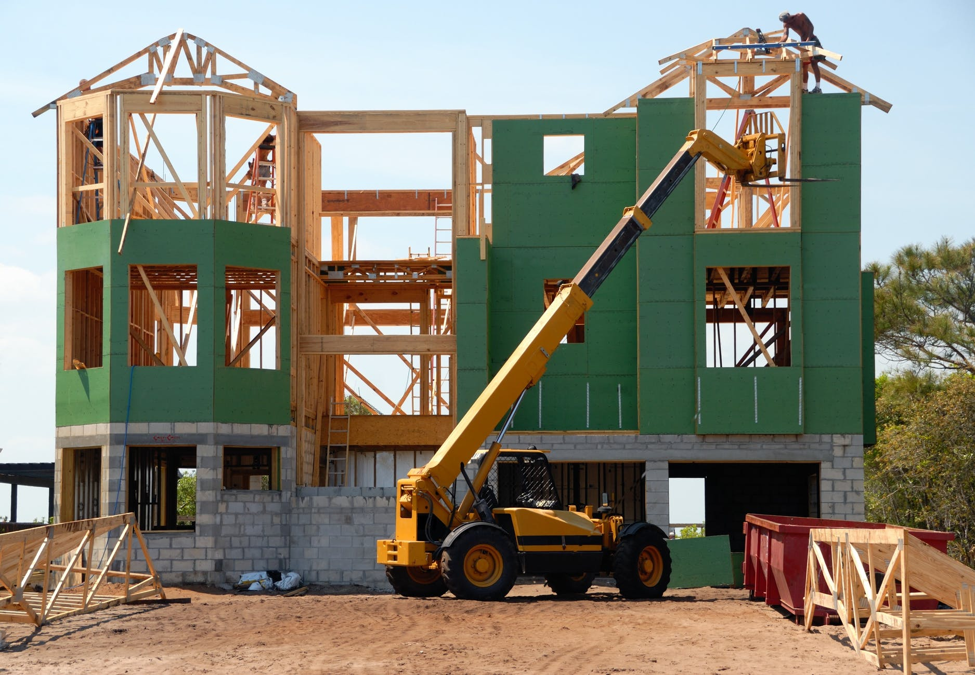
PREZENTĀCIJAS SATURS
Apskatītās tēmas
Ievads
Darba pārvaldība
Labas pārvaldības priekšrocības
DARBA PLĀNOŠANA UN KOMANDAS DARBA VADĪBA

Slide 3
Ievads
Personai, kas ir atbildīga par būvniecības projektu kopumā ir jāvada projekta realizācijas process, kurā ir ņemta vērā gan projekta plānošana, gan iepirkumi, gan laiks, kas nepieciešams visiem būvniecības attīstības posmiem.
Pašā projekta sākuma posmā jāpanāk vienošanās par to, kā veidos projekta saturu, kontrolēs kvalitātes un grafika izpildi.
Šī brīža datu ietilpīgos projektos izmanto iepriekš minēto rādītāju plānošanu datorsistēmu programmās un, ja projektam ir pieejami apkopotie dati un informācija par, piemēram, veiktajiem aprēķiniem, rūpniecisko ražošanu, būvniecību un uzraudzību, to visu kopumu izmanto visu procesu saskaņošanai un modelēšanai.
3
DARBA PLĀNOŠANA UN KOMANDAS DARBA VADĪBA

Slide 4
Darba pārvaldība
Vadība ir:
Cilvēku resursu vadība
Darbu izpildes pārvaldība
Darba grupas vadība
Plānošana
Lietu pārvaldība:
Projekta vadība
Materiālu plūsmas nodrošināšana
Elektroniskās datu bāzes uzturēšana
Ienākošo datu pārvaldība un uzglabāšana
DARBA PLĀNOŠANA UN KOMANDAS DARBA VADĪBA
4

Slide 5
Labas pārvaldības priekšrocības
PRODUKTIVITĀTE
EFEKTIVITĀTE
Pateicoties labai plānošanai, var samazināt nākotnes problēmsituācijas, un vadība - īstajā laikā, pareizajā apjomā ar precīzu resursu sadali var padarīt projekta gaitas laicīgu izpildi.
Ja dažiem darbiem veic plānotākus priekšdarbus, demontāžas un pārtaisīšanas iespējas tiek samazinātas.
APKĀRTĒJĀ VIDE
IZMAKSAS
Laba plānošana un vadība samazina materiālu zudumus, kas, savukārt, samazina objektā radīto atkritumu daudzumu.
Izmaksas samazinās, pateicoties zemākām uzglabāšanas prasībām, mazākam materiālu atkritumu daudzumam un lielākai darba efektivitātei.
DARBA PLĀNOŠANA UN KOMANDAS DARBA VADĪBA

